Slide 1
Ver. | 요일(시간) | 내용
1.0 | 12.11(6)
1.1 | 12.12(12)
1.2 | ~12.17(13)
1.3 | ~12.20(6) | 피드백 반영
1.4 | ~12.20(3)
1.5 | 12.24~12.(4) | 피드백 반영

Slide 2
무엇을 전달하고 싶은가?
1. 로그 라이크가 무엇인지 설명
2. 설명한 요소가 어떻게 유저에게 받아 들여지는지
3. 재미 있는 로그라이크 게임을 개발하기 위해 고려해야 하는 것은 무엇이 있는지 내 생각을 전달
Notes:
떨어져 봐야 안다.
뛰어 내릴 각오도 안하면 절벽을 건널 수 없다.
로그-라이크 게임에서도 동일
유저가 죽음을 경험해 보면서 앞으로 어떻게 해야할지 고민하고 플레이를 구상하게 된다.
심지어 죽음의 페널티가 다른 게임 보다 강해 실수에 대한 피드백이 다른 게임보다 강하게 온다.

Slide 3
로그-라이크 란 무엇이고, 어떻게 유저를 끌어 들이는가?
부제 : 로그-라이크 게임이 유저에게 즐거움을 주는 방식
작성자 : 정재호
Notes:
표지 변경
템플린 규격이 뒤죽 박죽

Slide 4
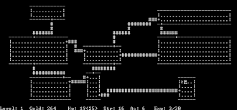
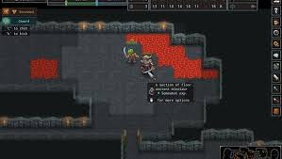
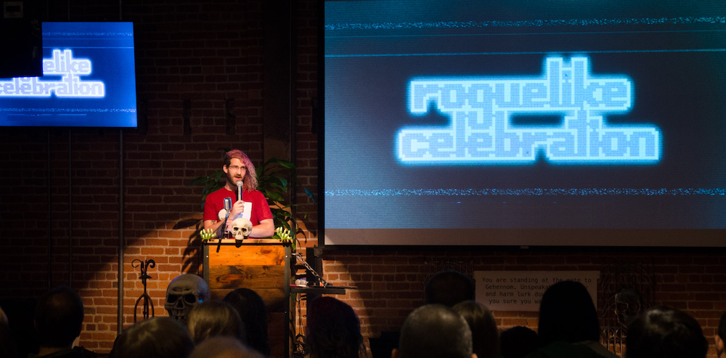
문서에서 들어가기 전
문서 작성 의도
로그-라이크 장르에 대한 확실한 구분이 필요했다. 로그-라이크 장르의 특징을 이해하고, 향후 기획/개발에 적용한다. 로그-라이크 장르의 재미요소와 유저 경험을 이해하고 발전시킬 수 있는 방법을 구상한다.
목차
로그-라이크가 무엇인지? 로그-라이크 요소를 활용한 게임은? 로그-라이크의 특징은? 로그-라이크 장르에 빠져드는 이유? 정리
Notes:
쪽 번호 넣자
목차에서 발표가 길어짐

Slide 5
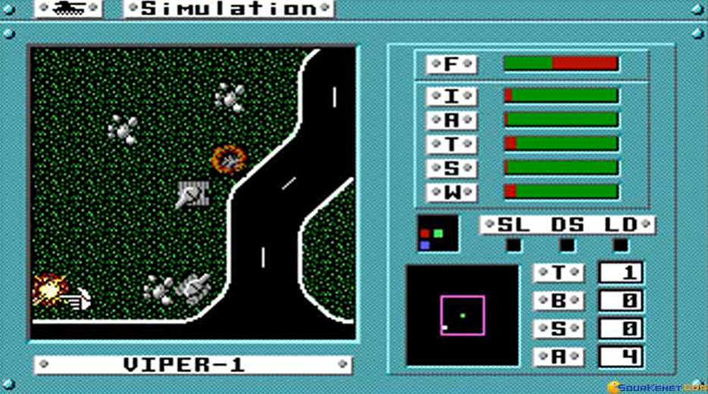
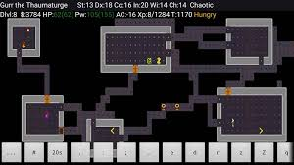
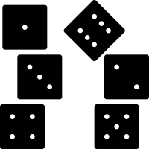

로그-라이크 란?
오메가(Omega)
넷핵(Nethack)
ADOM
1980년대 출시한 게임 ‘로그’의 특징을 공유하는 게임들을 지칭하는 장르이름이다.
최초의 PC RPG 게임으로, 이후 출시되는 RPG 게임들에 많은 영향을 주었다.
서구권에서 비디오 게임의 역사를 이야기할 때 필수로 언급된다.
오메가(Omega), 넷핵(Nethack), 아돔(ADOM) 등 ‘로그’와 유사한 게임들이 출시되었다.
로그-라이크라는 장르가 탄생하게 된 이유는 로그와 유사한 게임들이 많이 출시되며, 이를 구분하는 이름이 필요했기 때문이다.
1
2
2008년 독일 베를린에서 열린 ‘로그-라이크 개발자 컴퍼런스‘에서 로그-라이크 게임에 필요한 요소들을 목록으로 정리함
‘ROGUE’의 요소 :
절차적 생성 (랜덤 생성)
영원한 죽음
Notes:
사진이 너무 많음
모르는 내용
요즘 게임을 넣어주자

Slide 6
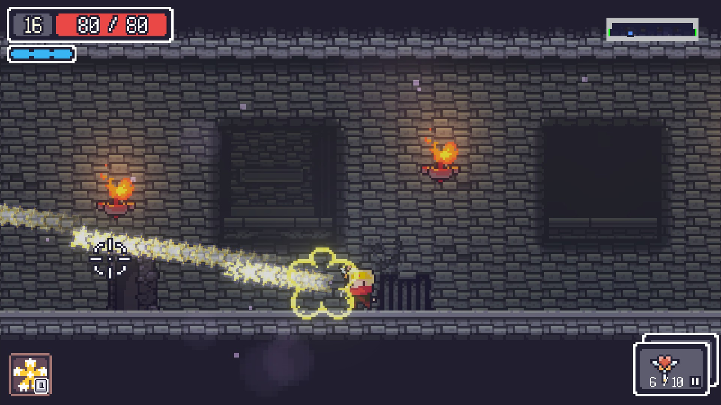
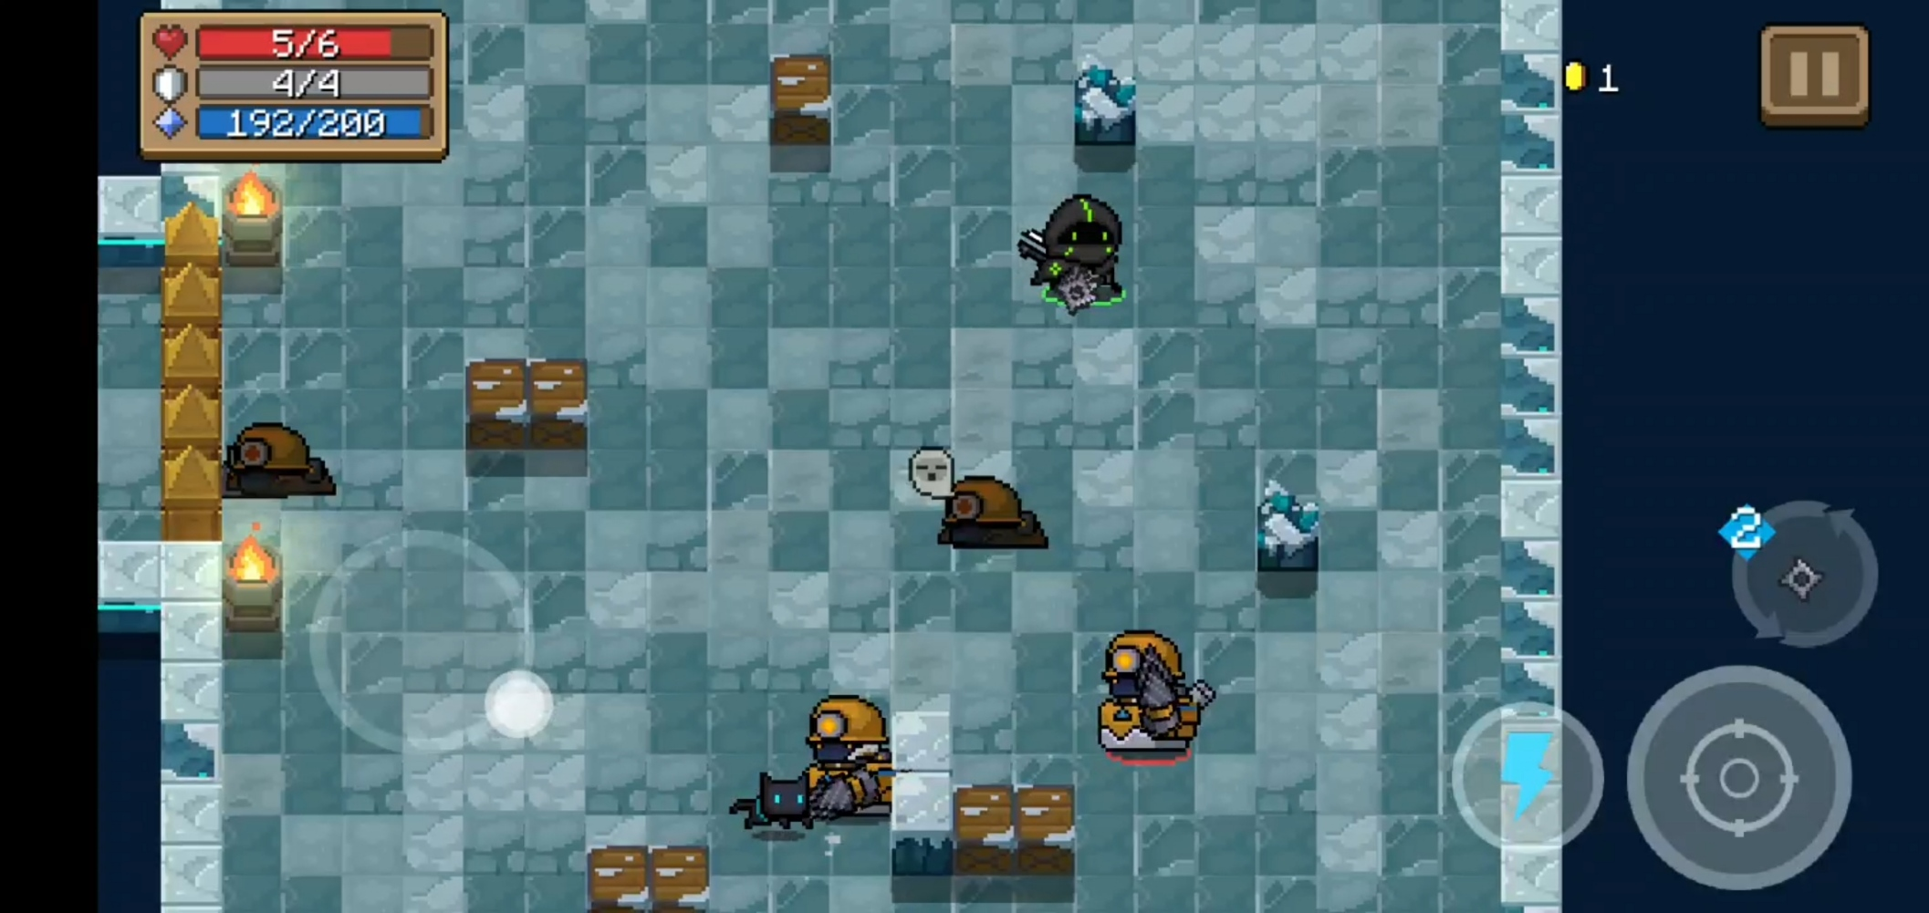
로그-라이크 요소를 활용한 게임
로그-라이크 요소
영원한 죽음
이름 | 던 그리드
장르 | 로그-라이트, 횡 스크롤 액션, 플렛폼
플랫폼 | PC
플레이 방식 | 키보드와 마우스를 활용하는 방식 대시(회피)를 활용해 빠른 전투가 가능 던전의 몬스터를 처치하며 획득한 재화를 통해 마을을 복원, 복원한 마을 건물에서 편의성 강화요소를 사용할 수 있음(캐릭터 능력치 강화, 아이템 구입 등) 랜덤을 배치된 방을 비밀통로를 통해 자유자제로 이동가능
이름 | 소울 나이트
장르 | 로그-라이크, 슈팅 액션
플랫폼 | 모바일, 콘솔
플레이 방식 | 방과 방사이가 통로로 연결되어 있다. 던전을 탐험해 다음층으로 이동하는 포탈을 찾는다. 각 스테이지의 마지막 층에 보스 몬스터가 등장하며 모든 보스를 처치해 게임을 클리어하는 것이 목적 방을 클리어 하면 일정 확률로 무기를 획득하고 무기를 활용해 다음 던전의 전투를 준비하는 방식으로 게임이 진행됨
랜덤 생성
식별 요소
자원 관리
두 게임을 비교해 로그-라이크 요소들이 각 게임에 어떻게 사용되었는지 분석한다.
계속

Slide 7
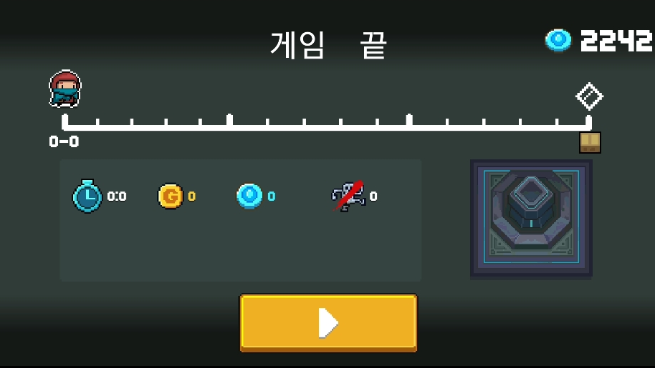
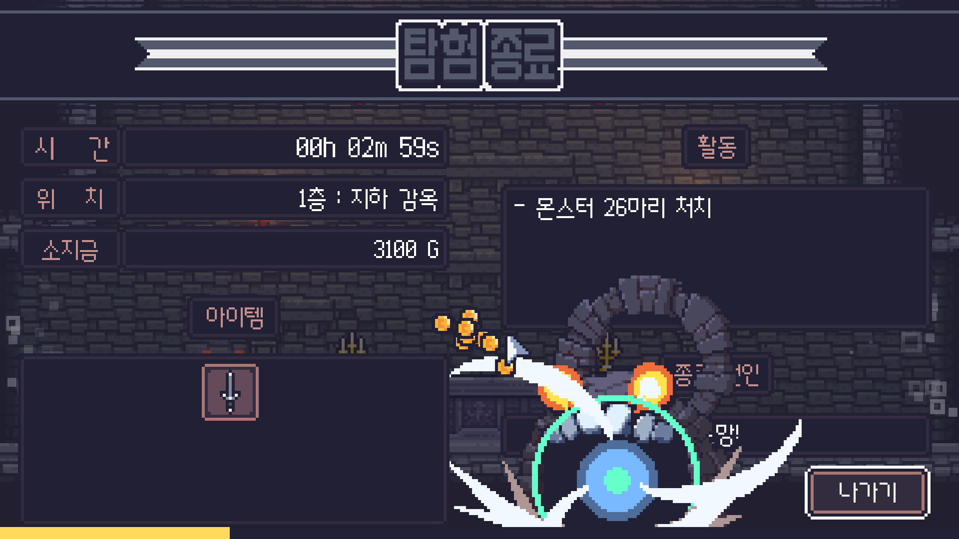
로그-라이크의 특징
영원한 죽음
랜덤 생성
식별 요소
자원 관리
<로그 라이크 공통>
세이브 포인트가 없다.
캐릭터가 사망(게임 종료)하면 캐릭터의 성장치와 아이템, 스킬을 포함한 모든 플레이 기록을 잃는다.
사망 시 페널티가 큰 것으로 인해 플레이의 긴장감이 생긴다.
<두 게임의 공통점>
캐릭터가 사망(게임 종료)하면 스테이지 진행 정보와 획득한 아이템, 특성을 잃는다.
대신 진행한 스테이지(또는 처치한 몬스터 수)만큼 점수로 환산해 경험치(또는 재화)를 지급한다.
캐릭터 강화를 통해 이후 플레이를 좀 더 쉽게 진행할 수 있도록 한다.
소울 나이트
던 그리드
<소울 나이트의 차별점>
캐릭터가 사망하게 되면 마을에서 사용하는 재화를 소비해 부활할 수 있는 기회를 얻게 된다.
다른 로그-라이크 게임과 달리 재시도 기회를 줌으로 진입장벽을 낮추게 된다.
<던 그리드의 차별점>
던전에서 캐릭터가 사망하게 되면 즉시 부활이 불가능하다.
대신 캐릭터의 성능을 유저가 원하는 플레이 스타일데로 커스터마이즈 가능하게 했다.
Notes:
부활 시스템 쟇

Slide 8
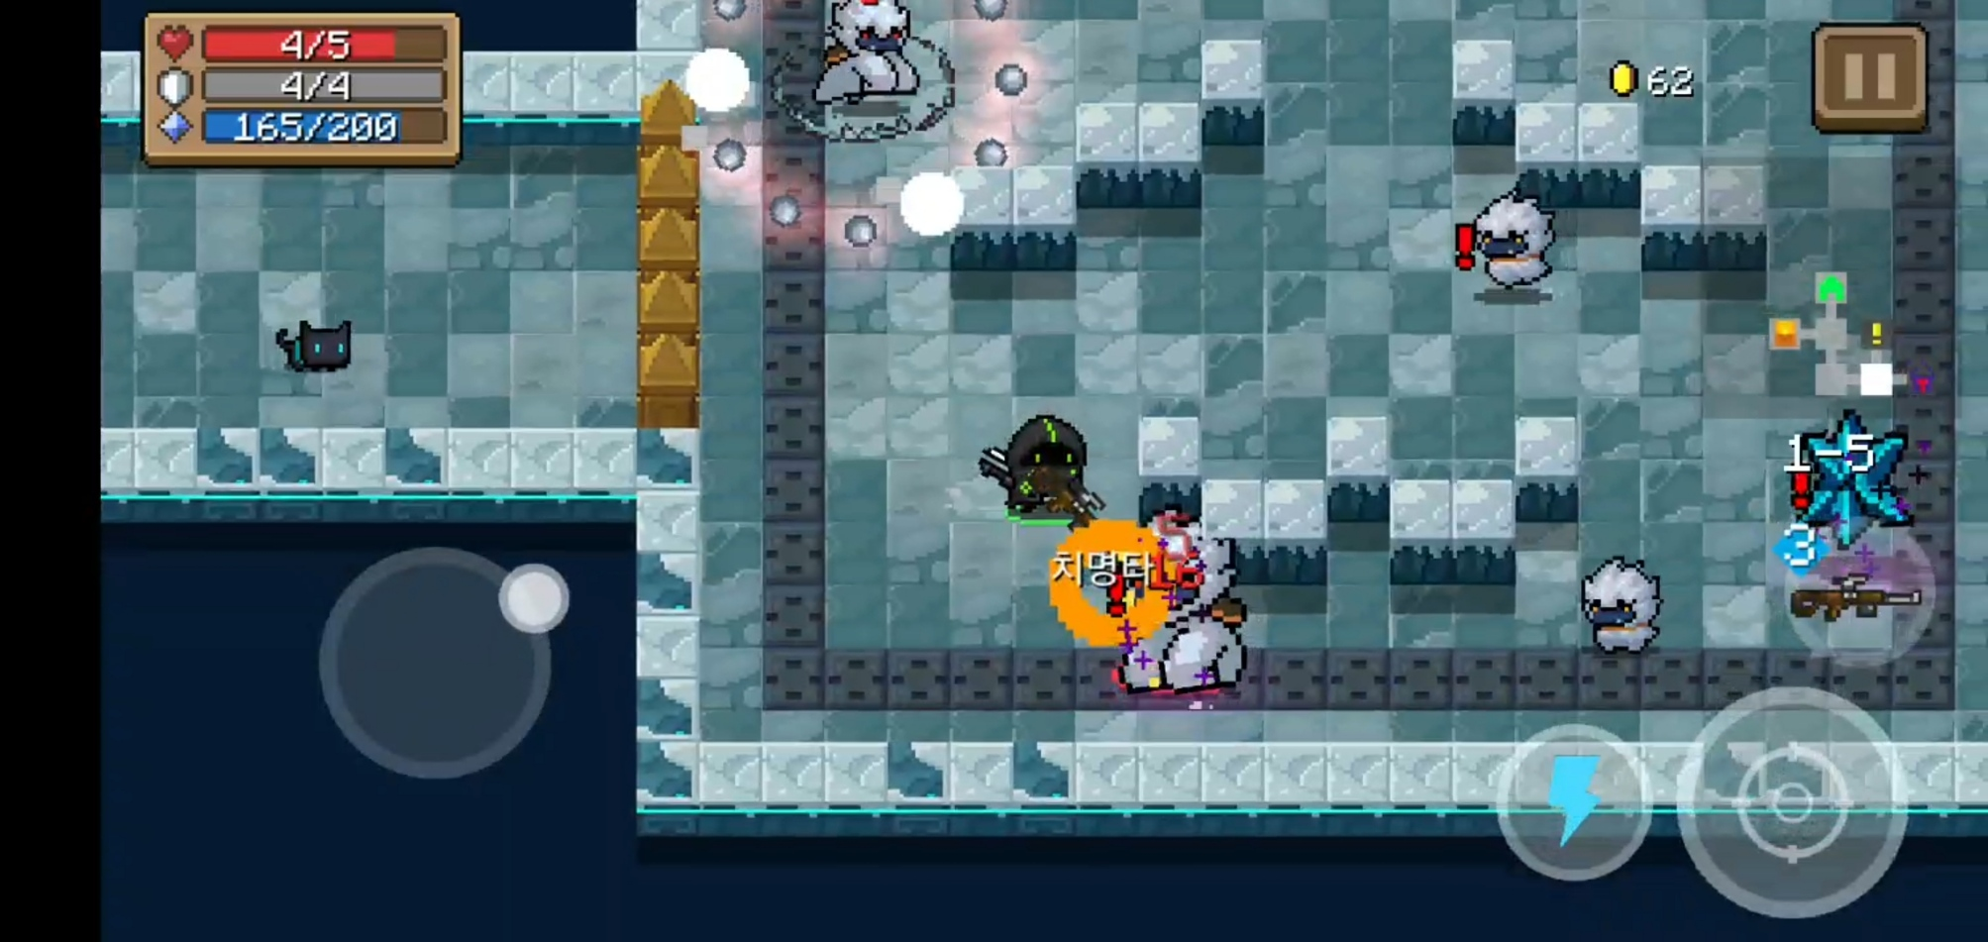
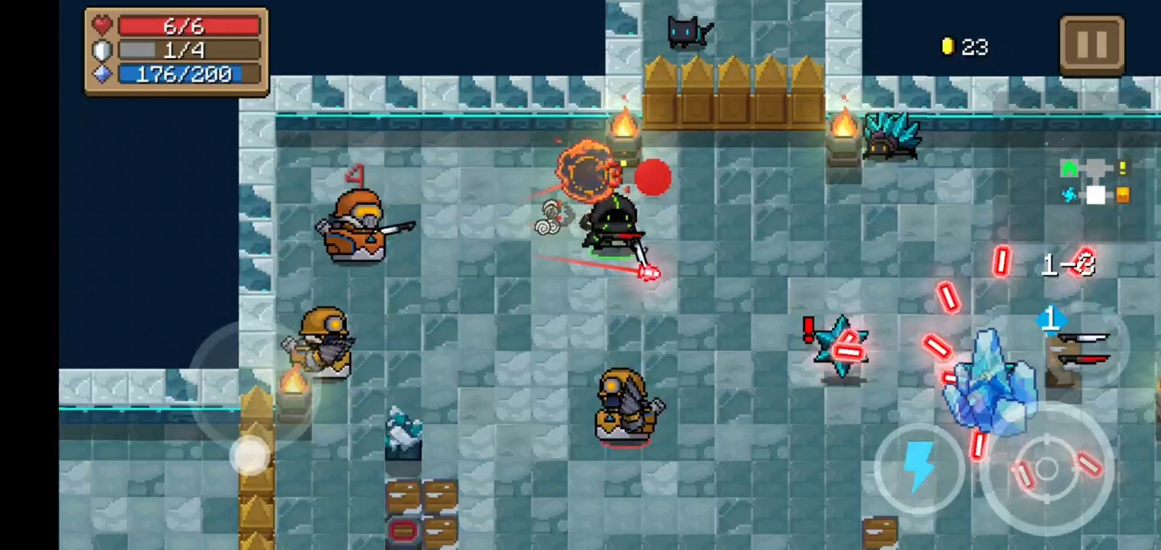
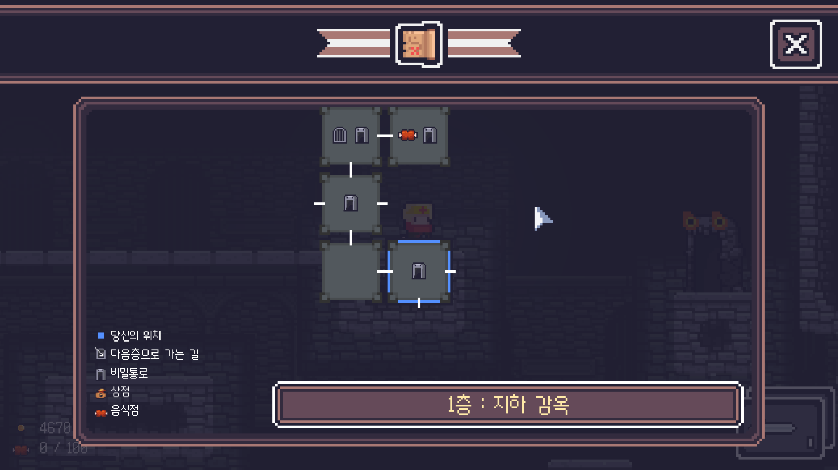
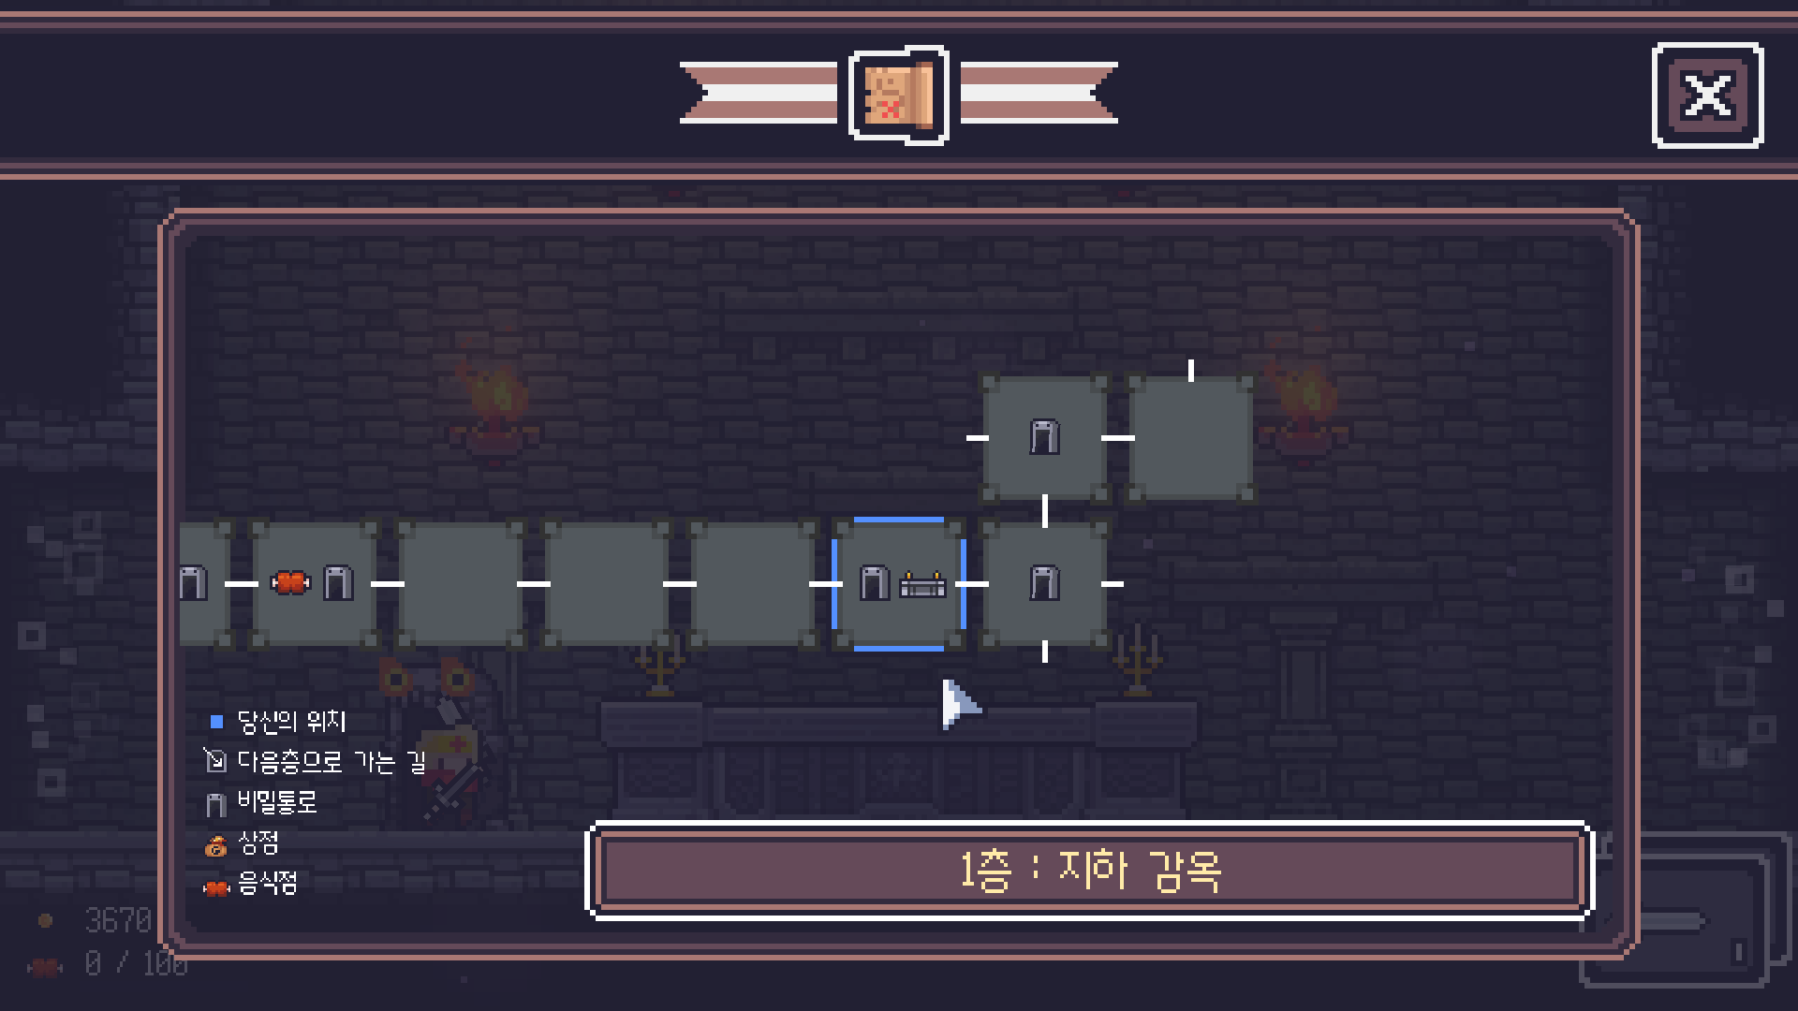
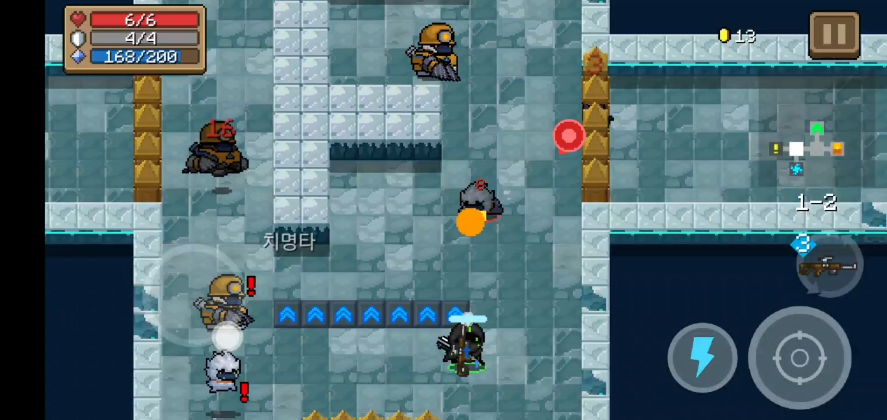
로그-라이크의 특징
영원한 죽음
랜덤 생성
식별 요소
자원 관리
<로그 라이크 공통>
던전 구조, 아이템, NPC 등 배치가 랜덤으로 진행되는 것을 의미함
영원한 죽음의 경우 사망 시 반복적으로 낮은 등급의 스테이지를 반복적으로 플레이하게 되어 자칫 지루해 질 수 있음
던전 내 환경을 랜덤으로 생성해 반복 플레이의 지루함을 상쇄할 수 있음
<두 게임의 공통점>
미리 다양한 크기와 구조의 방을 제작해 놓은 후 던전을 생성할 때 마다 연결해 던전을 구성한다.
방마다 구조가 다르며 연결 방향도 다르기 때문에 다양한 형태의 던전이 생성된다.
소울 나이트
던 그리드
<소울 나이트의 차별점>
고정된 방 구조에 랜덤 생성되는 구조물 영역을 설정해 이전과 같은 방이라도 다른 형태를 띄도록 만들었다.
방에 등장하는 몬스터의 종류와 위치 또한 랜덤으로 배치된다.
때문에 동일한 방에 입장하더라도 이전과 다른 경험을 유저에게 줄 수 있다.
<던 그리드의 차별점>
소울 나이트와 달리 고정된 방 구조에 랜덤 배치되는 구조물은 없고 몬스터 또한 고정된 위치에 생성된다.
대신 유저가 진행하지 않은 방에 대한 정보는 전달하지 않는다.
앞으로 플레이 과정에서 생길 상황에 대해 유저가 일부 예상할 수 있게 된다.

Slide 9
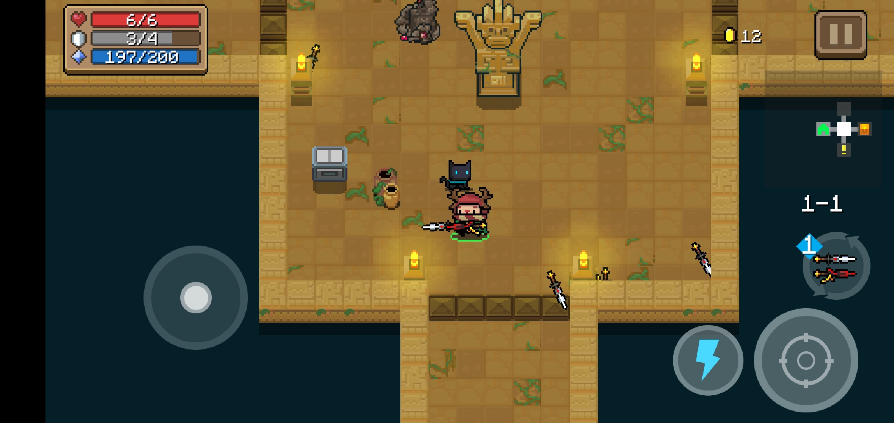
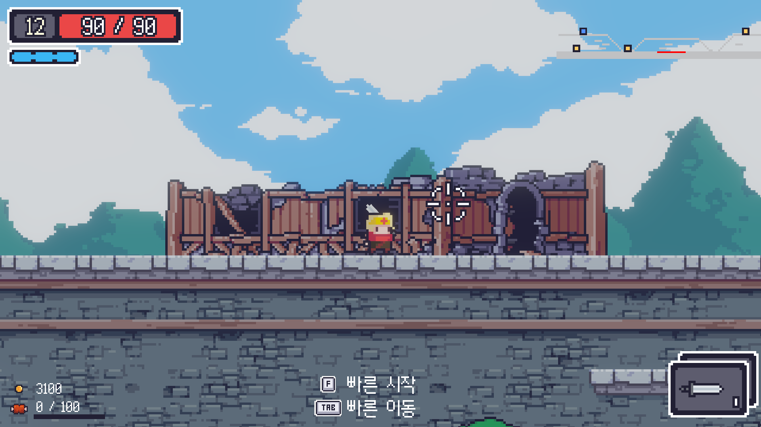

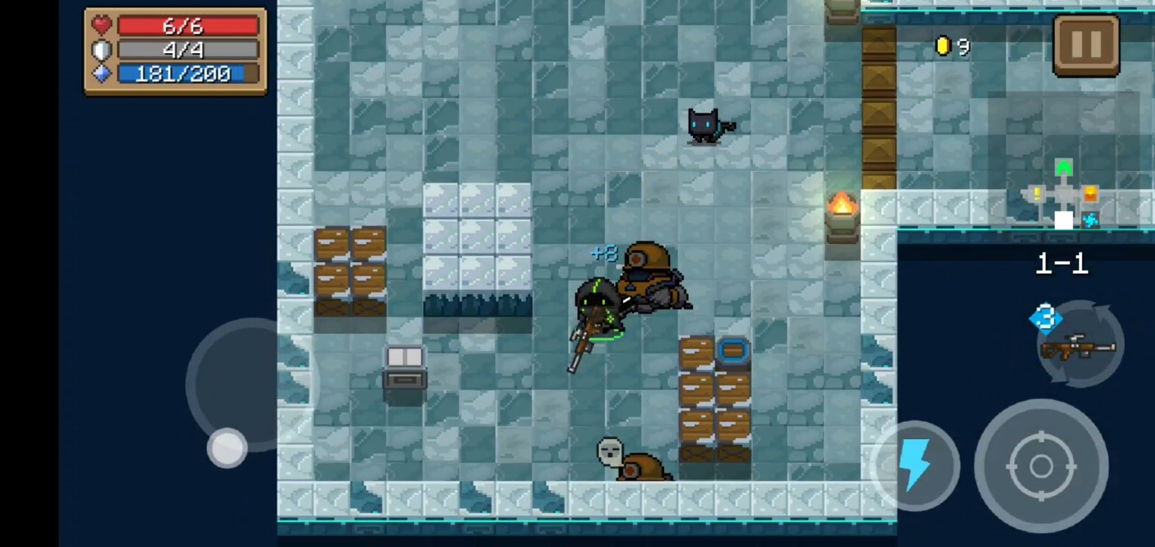
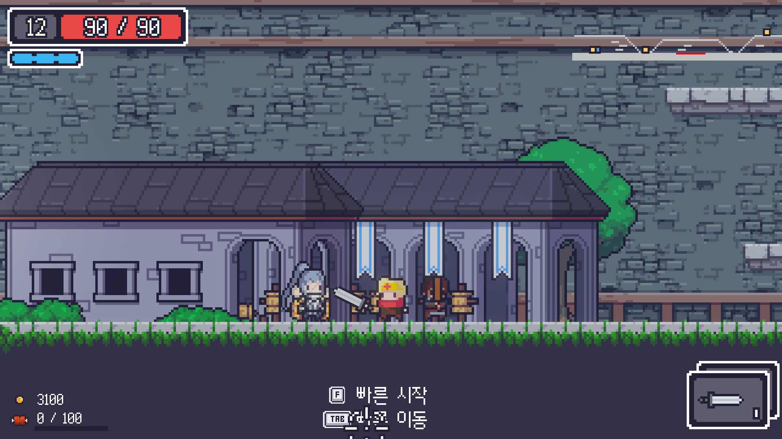
로그-라이크의 특징
영원한 죽음
랜덤 생성
식별 요소
자원 관리
<로그 라이크 공통>
유저에게 전달하는 정보를 제한하는 방식
아이템의 효과, 성능, 몬스터 정보, 던전 정보 등 유저에게 필요한 정보를 가린다.
유저가 직접 경험하는 것을 통해 학습하고 기억하도록 만든다.
소울 나이트
던 그리드
<소울 나이트의 차별점>
상자에 효과 별로 색상을 다르게 표현한다.
아이템 획득하기 전 아이템의 효과를 표시한다.
미니맵을 통해 인접한 방의 정보를 전달한다.
식별 요소를 줄임으로 모바일 유저의 불편함을 줄이고 빠른 플레이가 가능하도록 했다.
<던 그리드의 차별점>
던전에서 구조한 NPC들은 유저를 돕는 기능을 수행한다.
마을에서 NPC에 해당하는 건물을 짓기 전까지 NPC의 기능을 알 수 없다.
연결된 방의 정보를 전달하지 않기 때문에 직접 확인해야 한다.
던전 상태를 알 수 없도록 정보를 가린다.

Slide 10
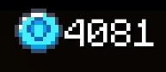
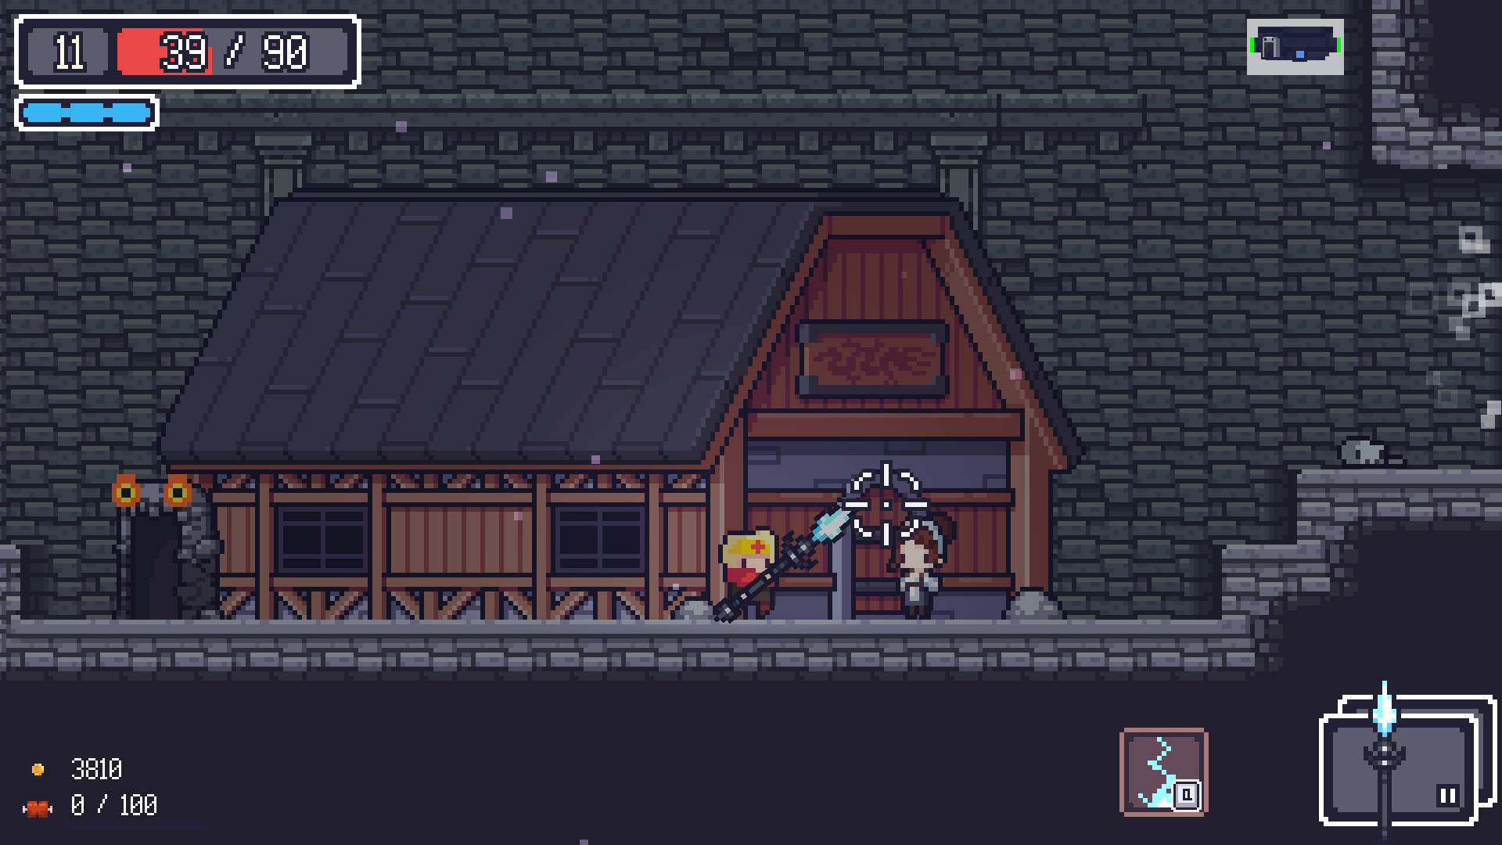
로그-라이크의 특징
영원한 죽음
랜덤 생성
식별 요소
자원 관리
<로그 라이크 공통>
유저가 캐릭터의 체력 이외에 관리해야 하는 수치가 따로 있는 것을 의미한다.
수치를 관리하는 이유는 게임마다 다르지만 ‘로그‘의 경우 수치가 0인 것을 유지하면 지속적으로 체력에 데미지를 받게 된다.
<두 게임의 공통점>
관리해야 하는 자원의 개수가 많아지면 많아질 수록 게임의 난이도가 올라간다.
해당 게임은 자원관리 요소를 전투에 활용하는 방식으로 가볍게 활용한다.
소울 나이트
던 그리드
<소울 나이트의 차별점>
무기 아이템 마다 가지는 마나 소비 값이 있어 공격 버튼을 누를 때 마다 마나를 소비하게 된다.
공격 횟수를 제한하고 숙련된 컨트롤을 요구하게 된다.
공격을 남용하게 되면 보스 전투 같이 필요한 순간에 공격할 수 없는 상황이 발생한다.
<던 그리드의 차별점>
식량 포인트를 통해 특정 NPC의 음식을 구입하여 특수 효과를 획득하게 된다.
던전 안, 밖에서 사용하는 재화가 동일하다.
던전 밖에서도 던전 안에서 생길 상황을 예상해 재화를 소비하게 된다.

Slide 11









왜?? 로그-라이크 게임에 빠져들까?
영원한 죽음
타 장르 게임에서 죽음을 활용하는 방식
게임에서 죽음은 페널티로서 유저에게 불쾌감을 준다.
캐릭터가 사망하면 경험치를 잃고, 목표 달성을 위해 필요한 시간이 증가한다.
죽음을 통한 페널티를 세이브 포인트를 활용함으로 일부 개선했다.
세이브 포인트 덕분에 부활 후 문제점을 개선하기 위한 노력을 하게 된다.
문제를 해결하려는 노력을 통해 캐릭터와 유저는 성장한다.
극복
죽음
보상
불쾌
세이브 포인트
죽음
타임라인
부활
성장 지연
플레이 시간,
투자 노동력 증가
불쾌
극복
재도전을 위한 육성과정
보상
숙련도 증가
극복을 통항 성취감
Notes:
캐릭터는 플레이어의 분신(아바타로) 동일 시 되어 캐릭터가 사망하게 되면 플레이어 입장에서 불쾌감이 생기게 된다.
글을 최대한 줄이고 싶은데 ㅠㅠ
누구나 읽고 이해할 수 있는 가장 쉬운 단어를 사용
매우 흔한-> 불쾌감 -> 없어져야한다고 단정짖는다. (문제)
플레이어에게 죽음으로 플레이에 대한 문제점을 피드백하고 동시에 성장할 수 있는 가능과 방향을 제시한다.
세이브 포인트로 되돌아 간다는 표현
생존에 대한 픽토그램 사용 극복정보 추가

Slide 12







왜?? 로그-라이크 게임에 빠져들까?
영원한 죽음
죽음의 활용 : “긴장 강화를 위한 영원한 죽음”
재시작 위치
재도전을 위한 육성
캐릭터 육성에 투자한 시간과 노력이 초기화 되는 상실감, 유저의 숙련도 보다 낮은 과정을 다시 플레이 해야 하는 지루함 때문에 페널티가 크다고 생각한다.
큰 페널티로 인해 다른 게임 보다 큰 긴장감이 생긴다.
큰 페널티 만큼 극복의 성취감이 다른 게임에 비해 높기 때문이다.
높은 긴장과 이완을 오가며 성장한 숙련도를 시각적으로 확인하게 되어 게임에 몰입한다.
로그-라이크
기존 게임
재도전을 위한 육성
ROGUE-LIKE
OTHER-GAMES
로그-라이크에서 죽음으로 잃는 것이 훨씬 많다.
높은 페널티로 인해 손실에 대해 걱정하고 더 큰 긴장을 하게 됨
Notes:
캐릭터는 플레이어의 분신(아바타로) 동일 시 되어 캐릭터가 사망하게 되면 플레이어 입장에서 불쾌감이 생기게 된다.
유저가 쌓아온 성장치(아이템, 능력치 등)를 잃었을 때 상실감, 허탈함
숙련도가 상승하게 되는 방식은 다른 장르의 게임들과 동일하게 죽음의 시점에서 플레이 방식에 문제점을 깨닫고 수정할 수 있는 방법을 고민하기 때문이다.
그래프 분류 내용 확실하게 정의

Slide 13

왜?? 로그-라이크 게임에 빠져들까?
영원한 죽음
죽음의 활용 : “죽음을 회피하기 위한 선택적 플레이”
세이브 포인트가 없어 선택을 무를 수 없다.
선택의 결과는 오로지 플레이어가 책임을 짐으로 신중함을 요구한다.
반면 세이브 포인트가 있는 다른 게임의 유저의 경우 선택이 잘못 되었음을 알게 되면 이전 세이브 포인트로 이동해 더 나은 선택을 고르게 된다.
고민하는 시간이 아깝게 느끼게 되고 페널티의 경각심 또한 줄어든다.
기존 다른 게임에 비해 로그-라이크 게임의 플레이어는 자신의 선택이 이후 플레이에 어떤 영향을 끼칠지 진지하게 고민 한다.
괜찮아 다시 하면 돼^^
세이브 포인트가 많아지면 사망 페널티의 경각심을 줄어든다.
가진 것을 잃을 수도 있다는 가정하에 생존을 위한 신중한 선택을 하게 된다.
현재 선택이 앞으로 플레이에 끼칠 영향에 대해 한번 더 생각하게 된다.
Notes:
캐릭터는 플레이어의 분신(아바타로) 동일 시 되어 캐릭터가 사망하게 되면 플레이어 입장에서 불쾌감이 생기게 된다.
유저가 쌓아온 성장치(아이템, 능력치 등)를 잃었을 때 상실감, 허탈함
숙련도가 상승하게 되는 방식은 다른 장르의 게임들과 동일하게 죽음의 시점에서 플레이 방식에 문제점을 깨닫고 수정할 수 있는 방법을 고민하기 때문이다.
그래프 분류 내용 확실하게 정의

Slide 14
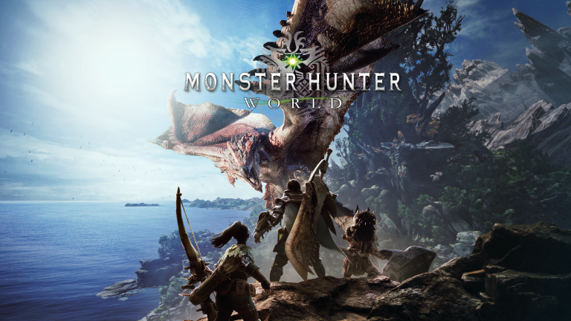
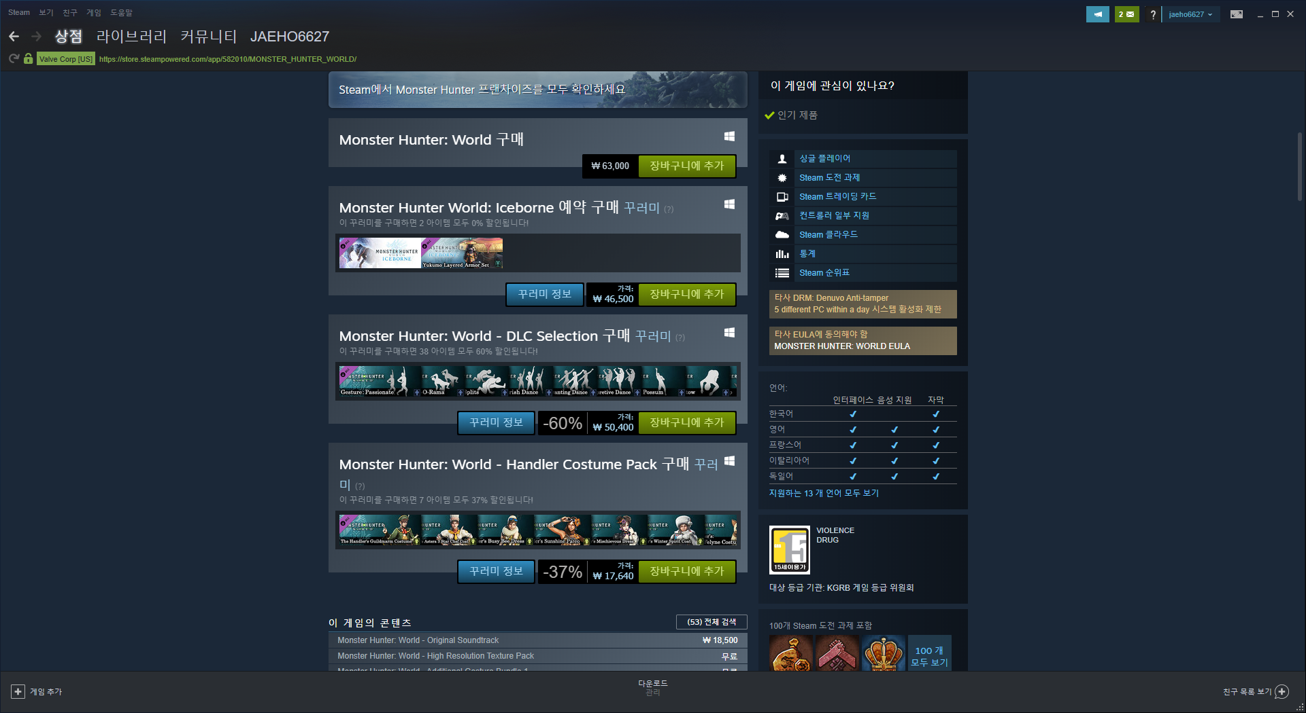
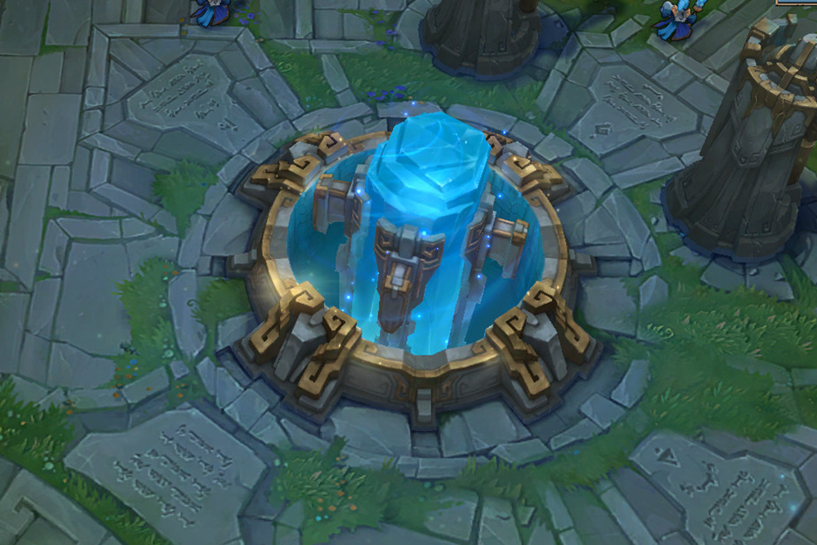
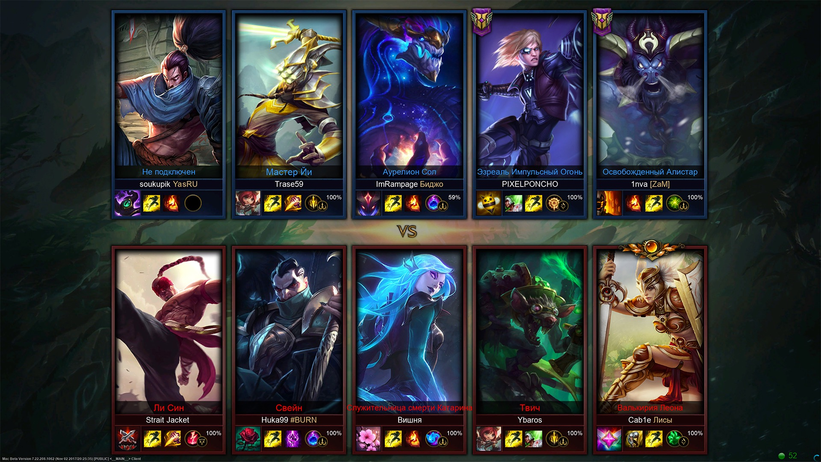





왜?? 로그-라이크 게임에 빠져들까?
랜덤 생성
랜덤 생성의 활용 : “지루함을 막기위한 랜덤 생성”
반복적인 플레이로 게임은 쉽게 지루해진다.
단점을 보완하기 위해 패키지 게임의 경우 추가 DLC나 확장 팩을, 멀티 플레이 게임의 경우 다른 사람과 경쟁, 협동하면서 새로운 자극을 준다.
온라인 게임이 업데이트를 하는 이유도 유저를 긴 시간 잡아 두기 위해서다.
로그-라이크 게임의 경우 랜덤 생성을 활용해 반복 플레이의 지루함을 새로운 환경과 플레이 경험으로 상쇄 시킨다.
업데이트가 필요 없는 것은 아니지만 기존 게임과 달리 업데이트 주기가 길어지는 효과를 얻을 수 있다.
인기 패키지 게임의 경우 주기적인 업데이트와 추가 컨텐츠로 새로운 경험을 주기위해 노력한다.
전 이랑 다른데??
아.. 지루해
10명의 플레이어가 하나의 목적(먼저 적의 기지를 파괴해 승리한다)을 가지고 게임을 하게 된다.
유저마다 다른 실력차이와 성향, 방식에 의해 매번 다른 플레이 경험을 만들게 된다.
랜덤 생성도 무수한 반복 시도를 통해 패턴을 익히게 되어 있다.
업데이트로 신규 구조물 또는 아이템, 몬스터를 등장시킴으로 새로운 환경을 만들게 된다.
Notes:
창발 게임 이(emergent Game play)를 가능 하는 요소이다. 게임을 이할 때마다 새로운 배경에서, 이과 다른 아이템이나 몬스터를 통해 매번 새로운 이가 벌어진다는 창발성을 띄게 되는 것이다. 게임의 이어는 게임을 이할 때 맵과 몬 스터, 스킬의 사용 순서 등을 외우기 마련이다. 사 실 ‘외운다’기 보다는 ‘패턴을 익힌다’는 표이 더 하다. 라 코스터(Raph Koster)가 <재미이 론>에서 밝힌 것처럼, 게임에서의 재미는 숨겨진 패턴을 찾아 숙달하는 데에서 온다. 하지만 게임의 운명은 본질으로 재미없어 지는 것이다. 사용자 가 제시된 패턴을 완히 터득하는 데 성공하면, 사용자는 더 이상 충격을 느끼지 않게 되고, 지루 함을 느끼기 시작한다[11]. 그기에 할 때마다 새 로운 환경을 생성해 주는 것은 사용자가 게임을 떠나지 않고 매번 새로운 패턴을 학습할 수 있는, 재미를 한 장치라 할 수 있다. 속 죽음을 차 용하고 있는 게임에서 랜덤한 환경을 제공하는 것 은 요한 문제이다. 한 번 죽으면 처음부터 게임 을 이해야하기에 매번 같은 첫 벨이 이어 질 경우, 이어는 지루함을 느끼고 게임 이 를 단하기 때문이다.
패키지 게임은 게임을 클리어하고 나면 다시 플레이하지 않느다.
반대로 다수의 인원과 멀티 플레이가 가능한 게임의 경우 사람에 따라 플레이 성향도 다르고 대처하는 방식이 달라지기 때문에 항상 새로운 플레이 경험을 느끼게 된다. 덕분에 게임의 수명이 늘어나게 된다. 방식을 고민하게 되고 오랜 시간 게임을 플레이 하게 된다.
로그-라이크 게임에서 위와 같은 경험을 주기위해 랜덤생성을 사용하게 된다.
로그-라이크 게임은 기본적으로 패키기 게임을 기준으로 만들었으며 죽음의 페널티가 첫 레벨부터 다시 시작해야함으로 매번 새로운 경험 또는 자극이 필요하다.
그렇다고 업데이트가 필요 없는 것은 아니다. 플레이어 입장에서 반복적인 플레이를 통해 랜덤 배치에 익숙해지는 것은 당연하다. 다만 그 과정이 패키지 게임보다 길 뿐이다.

Slide 15
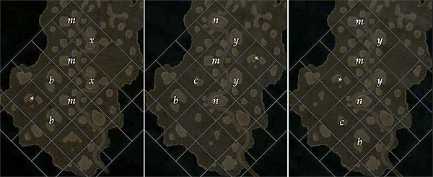
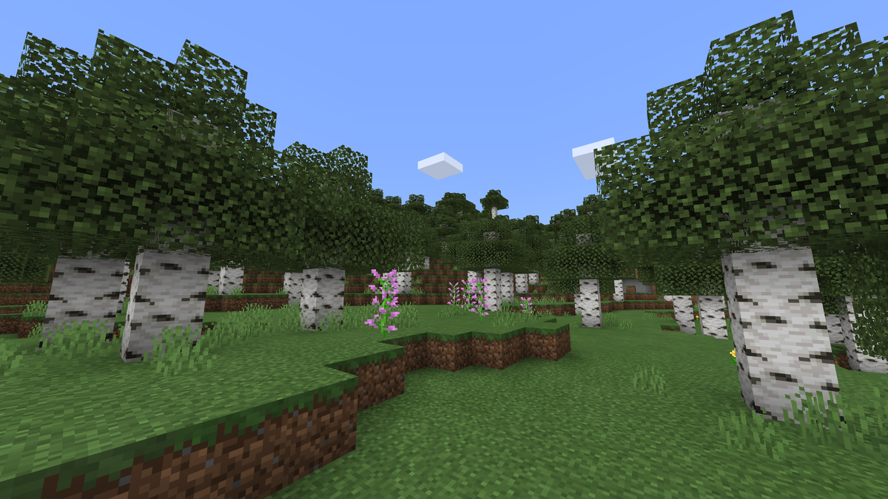
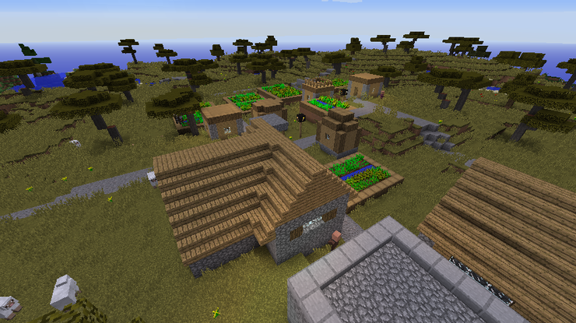
왜?? 로그-라이크 게임에 빠져들까?
랜덤 생성
랜덤 생성의 활용 : “개발 효율과 게임의 특징을 살리는 랜덤 생성”
<‘디아블로3’ 의 랜덤 생성 방식>
지형을 타일로 나눠 일련의 규칙으로 항상 랜덤하게 배치한다.
길을 만드는 타일(x, y, m, n), 버프 지급하는 성소 (b, c), 고정 이벤트 발생 (*).
나머지 타일은 무작위 랜덤 이벤트 지역.
미리 구조물의 리소스를 만들어 둔 상태에서 랜덤 배치함으로 개발 효율을 올릴 수 있다.
<마인 크래프트의 랜덤 생성 방식>
가치가 낮은 요소를 랜덤으로 배치하는 것에 관심 가지는 유저는 적다.
대신 새로운 경험을 주는 오두막이나 동굴의 경우 환경에 큰 변화를 주기 때문에 유저는 호기심이 생겨 관찰하게 된다.
게임의 특징을 부각시킬 수 있는 요소와 구역을 지정해 랜덤 배치하는 것이 이상적인 방식이 된다.
평범한 지형이 랜덤으로 배치되는 것은 유저에게 큰 자극을 줄 수 없다.
대신 대비되는 차이점을 추가하면 유저는 새로운 자극에 민감하게 반응한다.
Notes:
마크 맵 이미지 활용
사막의 피라미드 초원의 농경지

Slide 16
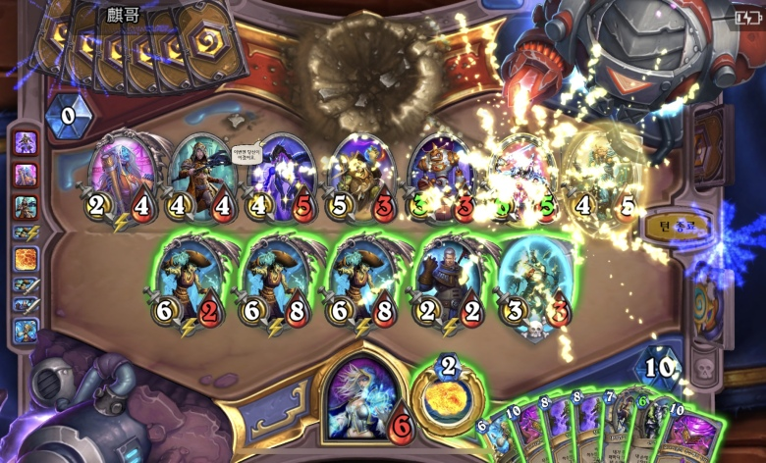
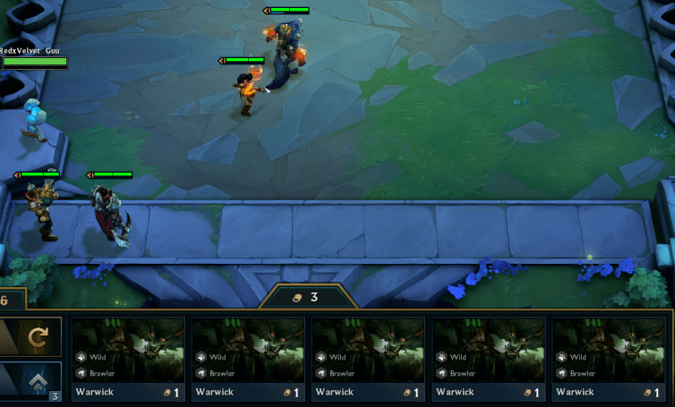
왜?? 로그-라이크 게임에 빠져들까?
식별 요소
예측 불가능한 상황
게임을 구성하는 대부분이 랜덤으로 배치되는 로그 라이크의 경우 랜덤 생성과 함께 식별 요소를 함께 사용한다.
랜덤으로 배치한 정보를 유저에게 전달하지 않고 식별 요소로 가림으로 이전과 달라진 던전 환경을 유저가 직접 경험으로 체험하도록 한다.
유저는 앞으로 플레이 과정에 대해 예상할 수 없게 되고, 예상할 수 없는 미래에 언제든 캐릭터가 사망하는 상황이 발생할 수 있다는 것에 긴장감이 생기게 된다.
랜덤 생성과 함께 식별 요소는 플레이어에게 주는 영향이 다른 요소들에 비해 크다.
운적 요소가 강하기 때문에 자칫 잘못하면 유저가 게임을 포기하게 되는 상황이 발생하기도 한다.
대표적인 상황으로 운 좋지 않아 플레이어 본인의 실력을 제대로 발휘 하지 못했을 때가 있다.
운적 요소로 인해 본인 실력을 제압할 수 있는 상대를 제압하지 못하고 오히려 데미지를 받게 되었을 때 이러한 감정을 느껴 반발하게 된다.
유저를 돕기 위해 이후 등장할 방의 정보를 미니맵으로 알려주기도 함
모든 정보를 전달하기 보다는 일부 추측만 가능한 선에서 유저 편의를 위한 정보를 전달함
운적요소가 높은 게임은 실력을 제대로 발휘 할 수 없다는 것 때문에 유저의 반발을 사기도 한다.
Notes:
하지만 이후 플레이에서도 운이 따라준다는 보장이 없으며, 이전에 클리어 했던 던전을 재도전을 통해 더욱 쉽게 클리어 한다는 보장도 없다.
내용 수정 필수
운이 좋아 상대적으로 쉽게 게임을 클리어 하게 되면 유저 입장에서 적은 노력으로 목표를 달성한 것에 대해 만족하게 된다.

Slide 17




왜?? 로그-라이크 게임에 빠져들까?
해당 장르의 게임에서 죽음으로 가는 경로는 다양하다.
그 중 하나로 자원을 관리하지 못해 지속적인 데미지를 받다 사망하는 것이다.
자원은 몬스터를 처치해 획득 하거나 던전 클리어 보상으로 획득할 수 있다.
여기서 유저는 딜레마에 빠지게 된다.
자신 보다 강한 다수의 몬스터와 싸우다 죽을 것인지 제자리에 서서 굶어 죽을 것인지 결정해야 한다.
대다수의 유저는 생존 가능성이 더 큰 전투를 선택하고 전투에서 살아남아 자원을 획득하고 생명을 연장시킬 것이다.
그렇지 않은 경우에는 이전 플레이의 실수를 만회하기 위한 재시도를 하게 된다.
자원 관리의 이유는 영원한 죽음의 효과와 연관이 있다.
체력을 관리하지 못해 0이 되면 캐릭터가 사망하게 되듯, 부정적인 상황을 회피하기 위해 유저는 자원을 관리하게 된다.
또 필요한 자원이 대부분 던전 내 존재하는 몬스터에게서 드랍 되기 때문에 유저는 싫어도 생명을 유지하기 위해 던전을 탐험해 몬스터를 사냥한다.
던전의 한 공간에 머물 수 없어지기 때문에 게임의 전체적인 플레이 속도가 매우 빨라지게 된다.
자원 관리
자원관리가 게임 플레이에 주는 영향
영원한 죽음의 영향으로 죽음을 회피하기 위해 자원을 관리하게 된다.
자원의 획득처가 대부분의 로그 라이크 게임의 경우 몬스터를 처치했을 때 보상 뿐이라 생명 연상을 위해 반복적으로 몬스터를 처치하게 된다.
이때 던전의 한곳에 머물러 몬스터를 사냥하는 일명 ‘파밍‘을 방지해 게임의 진행 속도를 빠르게 유지한다.
자원관리 요소가 있음으로 유저는 위험을 무릅쓰고 전투를 진행해야 하는 동기가 생기게 된다.
자원 관리요소가 위험을 무릅쓰고 전투를 진행해야 하는 동기를 부여한다.
생존 게임에서 자주 사용하는 요소로 해당 요소가 있는 게임의 경우 플레이가 쉼없이 진행된다. 방심하는 순간 캐릭터의 일부 수치가 매우 떨어져 응급한 상황이 발생하기 때문이다.
위 요소는 영원한 죽음과 시너지를 발휘하게 된다.
영원한 죽음을 통해 다른 게임들 보다 높은 죽음에 대한 경각심으로 인해 최대한 안정적인 플레이를 위해 던전을 탐험해 자원을 채취하게 된다.
생존 게임과 달리 자원을 던전의 구조물에서 채취하는 것이 아닌 몬스터를 처치함으로 획득하기 때문에 위험을 무릅쓰고 자원을 획득하기 위한 전투를 하게 된다.
몬스터의 전투에서 유저가 승리해 자원을 획득한 경우 유저는 영원한 죽음을 통한 성취감에 추가로 자원을 획득해 생명을 유지할 수 있다는 안도감을 가지게 된다.
여기서 랜덤 생성 요소로 인해 자원이 고정적으로 획득 할 수 없도록 만들어
던전 한 곳에 머물러 몬스터를 사냥하는 일명 ‘파밍‘을 할 수 없도록 만들었다.
LV. 10
LV. 10
랜덤 요소의 영향도 받는데 몬스터를 처치했을 때 획득할 자원의 개수가 정해져 있지 않아 노력 대비 원하는 양의 자원을 획득하지 못할 경우도 있다.
또 특정 지점에서 자원을 원하는 만큼 획득할 것이라는 확신이 없기 때문에 매번 진행할 방을 고를 때 마다 고민하게 된다.
동일한 환경이라도 자원 관리 유무에 따라 플레이 경험이 달라지게 된다.
자원 소지량에 따라 전혀 다른 플레이 경험을 하게 된다.
Notes:
자원 관리를 통해 캐릭터의 생명을 유지해야 한다.
영원한 죽음을 막기위해 몬스터를 처치해야 함과 동시에 자원을 관리해야 하는 상황이 발생하게 된다.
또 자원은 던전의 몬스터를 처치하거나 던전을 탐험해야 획득할 수 있어 가만히 앉아서 죽음을 맞이 하기 보다 위험을 무릅쓰고 던전을 탐험하는 상황이 발생하게 된다.
영원한 죽음이 던전은 진행하는데 긴장감을 조성한다면 자원관리는 그 긴장감을 이겨내 던전을 탐험해야 하는 이유를 만들어 준다.
던전을 탐험해야 하는 목적을 부여
영속적 죽음이 긴장감을 유발해 게임 플레이를 더디게 만든다.

Slide 18
정리
로그 라이크란
80년대 출시한 ‘로그’의 특징을 계승한 다양한 게임들이 출시하며 그것을 지칭할 용어가 필요했다. 로그-라이크 게임에서 랜덤 생성과 영원한 죽음이 가장 핵심 시스템이라 생각한다. 2008년 독일 개발자 컴퍼런스에서 장르에 필요한 요소가 무엇인지 정의하는 시간을 가졌다.
로그 라이크 게임의 특징
영원한 죽음 | 세이브 포인트가 없으며 캐릭터가 사망하게 되면 게임을 진행한 정보를 삭제한다. 사망 시 페널티가 큰 것 때문에 플레이의 긴장감이 생긴다. 최근 출시한 게임의 경우 해당 요소를 성장 요소를 사용해 게임의 진입장벽과 유저 스스로 게임의 난이도를 조절 할 수 있도록 한다.
랜덤 생성 | 던전 내 아이템, 구조물, 몬스터, NPC의 배치가 랜덤으로 진행되는 것을 의미한다. 죽음으로 플레이 정보가 삭제되면 처음부터 다시 플레이하는 것을 반복하게 되어 쉽게 지루해진다. 플레이어의 주위 환경을 계속해서 변경시켜 새로운 경험을 할 수 있도록 한다. 게임마다 다양한 방식으로 랜덤 생성을 진행한다. ( 소울 나이트 : 랜덤 생성할 구조물과 위치를 지정해 상황에 따라 변경, 던 그리드 : 미리 제작한 방정보를 연결 방향에 따라 적절히 연결)
식별 요소 | 유저에게 게임내 정보를 대부분 전달하지 않는 것을 의미한다. 유저가 직접 경험하는 것을 통해 정보를 학습하고 기억하게 만든다. 소울 나이트의 경우 식별 요소를 줄이고 최대한 빠른 속도로 플레이 할 수 있도록 유저에게 정보지원을 한다. 던 그리드의 경우 식별 요소가 하나의 컨텐츠로 초기에 마을의 NPC가 없다 던전에서 한 명씩 구조하며 기능을 하나씩 개방하게 된다.
자원 관리 | 초기 ‘로그’의 식별 요소를 유저 캐릭터 상태 값 이외에 관리해야 하는 수치가 있는 것을 의미했지만 현재는 캐릭터의 기본 요소와 함께 포함해서 설명한다. 관리해야 하는 자원 수치의 수가 많아 질수록 게임의 난이도가 증가하게 된다. 최근에는 자원 관리요소를 전투와 연관 지어 사용한다. (소울 나이트 : 무기를 사용할 때 마다 마나를 소비하게 된다. 마나 자동 재생 불가 , 던 그리드 : 던전 안과 밖에서 사용하는 재화가 같아 사용시 적절한 소비를 하도록 유도)

Slide 19
정리
로그 라이크 게임에 빠져드는 이유
영원한 죽음 | 다른 게임들과 달리 죽음의 페널티가 크다. 때문에 유저는 다른 게임들과 차별화된 죽음을 경험한 이후 페널티를 회피하기 위한 플레이를 하게 된다. 죽음을 회피하려는 플레이를 통해 유저는 숙련도를 쌓게 되고 높은 긴장감과 낮은 이완상태를 오가며 유저는 자신이 성장하고 있음을 시각적으로 확인하게 된다. 또한 죽음의 페널티로 인해 얻은 것이 많은 만큼 잃을 것도 많다는 것을 인지하고 현재 선택이 이후 플레이에 어떻게 영향을 끼칠지 고민하게 된다. 긴장 강화 , 직접 경험을 통한 성장, 큰 페널티 만큼 큰 성취감, 선택과 집중
랜덤 생성 | 개발 효율을 높여 주며 동시에 유저의 반복 플레이의 지루함을 일부 덜어주게 된다. 패키지 게임, 온라인 게임의 경우 지속적인 업데이트로 유저가 지루함으로 인해 떠나는 것을 방지하려고 노력한다. 매번 플레이마다 새로운 환경이 만들어진다는 것은 유저의 지루함을 개선할 수 있는 좋은 방법이다. 개발 과정에서도 이점을 발휘 한다. 유저의 지루함을 개선함과 동시에 추가 업데이트의 기간을 충분히 가질 수 있게 된다. 미리 리소스를 생성해둔 상태로 랜덤 배치함으로 상대적으로 적은 리소스로 큰 컨텐츠 볼륨을 만들 수 있다.
식별 요소 | 게임 내 주요 정보를 은닉하는 것으로 유저가 직접 플레이한 경험을 통해 학습하고 배우도록 하는 것이 목적이다. 랜덤 생성 요소로 인해 유저는 앞으로 처할 상황과 던전형태를 예상할 수 없게 된다. 영원한 죽음으로 인해 또 언제든 죽을 수 있다는 것에 긴장감이 생기고 매 플레이 마다 신중한 선택을 하게 된다. 다만 랜덤 생성과 함께 운적요소가 강하게 작용할 경우 유저는 반발하게 되기에 적정 선을 찾는 것이 중요하다.
자원 관리 | 자원 관리요소로 전투를 진행해야 하는 동기가 부여된다. 위험을 무릅쓰고 몬스터와 전투해 자원을 획득하게 된다. 이때 던전 한곳에 머무는 것이 자연스럽게 불가능해 진다. 자원 관리 숙련도에 따라 이후 유저가 느끼는 게임의 난이도는 동일한 환경에서도 서로 달라진다.
로그 – 라이크에 사용되는 요소인 영원한 죽음, 랜덤 생성, 식별 요소, 자원 관리 는 각 요소가 서로를 서포트 하면서 다른 게임들과 다른 차별점을 가지게 되었다.
위 4가지 요소의 궁극적인 목적은 ‘예측 불가능한 상황과 다른 게임에서 찾기 힘든 큰 페널티를 통해 유저에게 긴장감과 선택의 중요성을 전달하고 수 없이 많은 반복을 통해 축적한 경험과 성장한 숙련도로 고난을 극복했을 때 더 큰 성취감을 주고자 한다.’ 라고 생각한다.

Slide 20
80년대 출시한 ‘로그’의 특징을 계승한 다양한 게임들이 출시하며 이것들을 지칭할 용어가 필요했다
로그-라이크 게임에서 랜덤생성과 영원한 죽음이 가장 핵심 시스템이라 생각한다.
2008년 독일 개발자 컴퍼런스에서 로그-라이크 게임이 무었인지 정의하는 주제로 오랜시간 이야기를 나누고 리스트를 만들어 무엇이 로그-라이크 인지 알려줄 수 있도록 정보를 객관화 했었다.
현재에도 다양한 로그라이크 게임들이 특히 소규모 인디 개발사에서 많이 출시되고 있고 그 중 몇가지는 금전적인 성공을 거두기도 했다.
로그라이크에서 생소한 사람들의 이해를 돕기 위해 가장 잘알려 져 있다고 생각하는 두 게임을 비교하며 로그라이크의 필수요소 4가지에 대해 설명하고 두 게임은 어떤 방식으로 활용했는지 차이점을 알아본다.
영원한 죽음 : 플레이의 긴장강화 및 극복의 성취감 강화와 몰입감 증가를 위해 사용됨, 게임을 처음부터 시작하지 않는 경우라면 선택을 되돌릴 수 없어 다른 게임에 비해 신중한 선택의 중요성이 강조된다.
랜덤 생성 : 영원한 죽음으로 인해 첫 스테이지를 반복적으로 클리어 하게 되는데 그 과정에서 발생하는 지루함을 주위 환경을 새롭게 배치해 설정하는 것으로 일부 상쇄할 수 있다. 추가로 던전의 리소스를 미리 만들어 활용하기 때문에 개발 효율을 올릴 수 있으며 게임의 특징을

Slide 21
정리
구분 | 내용 | 결론
로그 라이크 란 | 80년대 출시한 ‘로그’를 기반으로 유사한 게임들이 현재까지도 계속해서 출시되면서 이것들을 지칭할 이름이 필요했고, ‘로그’와 유사하다는 점에서 like라는 단어를 합쳐 로그-라이크 라는 장르이름이 탄생하게 된다.
특징 설명 | 소울 나이트와 던 그리드를 통해 로그-라이크 게임의 특징을 설명한다. 주 핵심 요소들로 ‘영원한 죽음’, ‘랜덤 생성’, ‘식별 요소’, ‘자원 관리’가 있고 이것들이 각자 어떻게 영향을 발휘하는 지 이후 에 추가로 설명하게 된다. | ‘로그’가 출시된 당시 PC의 사양이 매우 좋지 않아 시스템적 한계를 게임의 컨셉으로 승화했었다. 이것이 지금의 로그 라이크 게임의 상징이 되어 유저에게 즐거움을 주게 된다. 현재 출시되고 있는 다양한 로그 라이크 게임에서도 해당 요소들을 찾을 수 있다는 점이 중요하다.
유저가 빠져들게 되는 이유 | ‘로그’가 출시되고 40년이라는 시간동안 수많은 로그-라이크 게임이 출시 되었고 특히 인디 게임 팀에서 해당 요소를 활용한 창의적인 게임들을 개발하게 된다. 때문에 로그-라이크의 요소들이 유저에게 어떤 경험을 주게 되는지를 분석하고 자 했다. | 로그 라이크 요소들이 유저에게 주는 경험은 ‘긴장’, ‘성취’에 포커스가 맞춰져 있다고 생각한다. 유저는 게임이 주는 긴장감을 극복해 던전을 클리어 히게 되면 다른 게임에서 경험하지 못한 큰 성취감을 느끼게 된다. 로그 라이크 장르의 게임들은 다들 게임의 기본 난이도가 높고 사망 시 페널티 또한 강하기 때문에 이러한 고난과 역경일 이겨내어 클리어하게 된 경우 유저는 자신이 마치 특별한 사람이 된 것 같은 감정을 가지게 된다.

Slide 22
로그-라이크(ROGUE-Like)를 개발한다면?
마니아성 vs 대중성
로그-라이크 게임은 마니아성이 강한 게임 장르이다.
‘호불호’가 심하게 갈리는 장르라서 기존에 플레이 해본 경험이 있는 유저라도 느끼는 경험이 다르다.
디아블로 3의 하드코어 모드의 경우에도 게임성을 잘 살린 컨텐츠이다 라고 호평한 유저가 있는 반면 다시는 안 할 것이라 못박는 유저도 있다.
호평하는 유저의 경우 다른 게임에서 느낄 수 없는 긴장감과 스릴, 목표 달성 시 오는 큰 성취감에 매료되었다 표현한다.
반대로 불평하는 유저의 경우 오랜 시간 투자한 노력과 시간을 무시하고 바로 캐릭터를 삭제하는 것에 불쾌감이 들었다고 표현한다.
<마니아층을 타겟 할 경우 : 다른 게임들과 차별화 시도 >
요즘 게임은 장르의 벽이 많이 사라진 상황이다.
FPS와 RPG를 섞은 ‘데스티니 가디언즈‘ 같이 같은 FPS 게임이지만 새로운 즐거움을 주기위해 다른 장르의 요소를 사용하는 경우는 과거 부터 있었다.
차별화를 위한 다른 방식은 ‘역발상’이 있다.
플레이어가 용사가 되어 던전의 악당을 처치하러 가는 것은 너무나도 진부한 이야기가 되었다.
그것을 비꼬아 생각하면 플레이어가 던전을 지키는 악당이 될 수 있다는 것이다.
‘던전 메이커‘의 경우 플레이어가 던전을 지키는 악당이 되어 던전에 몰려오는 용사들을 막는 컨셉으로 게임이 진행된다.
<대중을 타겟으로 할 경우 : 로그-라이크 보다 로그-라이트 >
로그-라이트는 로그-라이크와 가볍다의 영어 ‘라이트‘의 합성어로 로그-라이크 요소를 가볍게 사용한 게임을 의미한다.
주로 영원한 죽음에서 게임의 진입장벽을 낮추기 위해 다양한 시도를 하는 편이다.
대표적인 예시로 던전에서 사용하는 재화와 마을에서 사용하는 재화를 둘로 나눠 던전에서 사망하게 되면 진행한 던전 수에 띠라 마을에서 사용할 수 있는 재화를 지급하는 경우가 될 수 있다.
던 그리드의 경우 재화를 공통으로 사용하되 사망 시 모든 재화를 잃는 것이 아니라 소량의 재화만 가져가게 된다.
그리고 경험치 시스템을 활용해 던전을 진행한 만큼 캐릭터의 레벨을 올려 편의성을 강화 할 수 있도록 만든다.
Notes:
로그-라이크 와 로그-라이크의 차이점
이전에 설명한 로그-라이크의 영원한 죽음은 ‘희망 편’이다. 유저간의 개인 편차가 있다는 것은 부정할 수 없다.
그렇다면 과연 로그-라이크 요소를 좋아하는 유저만 타겟으로 개발하는 것은 옳을 까?
매니악한 요소를 좋아하는 유저는 소수이다. 반대로 그렇지 않은 사람이 대다수라는 것은 부종할 수 없다.
그렇기 때문에 상업적으로 성공하기 위해서는 위 설명한 요소를 적절이 조절할 필요가 있다.

Slide 23


로그-라이크의 특징
2008년 베를린 컴퍼런스에서 로그 라이크 게임에 필수적인 요소들을 가치별로 나눠 발표했다.
‘로그 라이크’란 새로운 장르로서, 단지 ‘로그와 비슷한 것‘ 만이 아니다.
ADOM, Angband, Crawl, Nethack, Rouge을 예로 로그 라이크 게임이 가지는 특징을 목록화 한다.
아래 요소들을 로그 라이크 게임인지 결정하는 데 사용할 수 있다.
High-Value
Low-Value
로그-라이크 게임에 필수적인 요소
다른 게임들과 차별화 되는 로그-라이크 만의 특징 요소들
로그-라이크 이외에도 다른 게임에서 사용하고 있는 요소
개발환경에 따라 추가되기도 하고 빠지기도 하는 것들
위 요소가 로그-라이크의 필수 요소는 아니다. 몇가지 요소는 개발과정에서 빠질 수 있다.
또한, 몇 가지 요소를 갖고 있다고 로그 라이크 라고 말할 수 없다.
만드는 목적은 로그 라이크 커뮤니티가 개발자들이 배우고 익히는 것을 더 잘 이해할 수 있도록 돕기 위해서 이다.
개발자나 게임에 어떤 제약을 가하려고 하는 것은 아니다.
Notes:
강조 영역 축소

Slide 24
왜?? 로그-라이크 게임에 빠져들까?
식별 요소
식별요소가 게임 플레이에 주는 영향
로그-라이크 게임의 경우 게임 내에서 전달하는 정보를 통해 죽음을 피하기 위한 앞으로 일어날 일을 예상하며 준비한다.
예측에 성공하면 성취감과 안도감을 가지게 되다.
반대로 예측에 실패하더라도 영원한 죽음을 피하기 위해 새로운 환경에 적응하고 새로운 플레이 패턴을 익히게 된다.
예측이 불가능하며, 상황 하나하나에 대처하는 방법을 재도전을 통해 학습하게 된다.
영원한 죽음과 예측 불가한 상황를 통해 유저의 긴장감과 스릴을 증가시킬 수 있다.
예측 불가능함에 운적요소도 함께 작용한다.
운이 좋아 플레이어에게 유리한 상황만 반복적으로 등장할 수 있고, 반대로 운이 좋지 않아 플레이어에게 불리한 상황만 반복적으로 등장할 수 있다.
반면 운적 요소가 너무 강해 플레이어의 실력을 제대로 발휘하지 못할 경우 유저의 반발심이 생기게 된다.
랜덤 생성을 통해 유저는 앞으로 어떤 장애물이 등장할지 예상할 수 없게 된다. 거기에 식별 요소로 인해 처음 만나는 장애물의 경우 행동 패턴과 원리를 경험으로 학습하게 된다.
만약 랜덤 생성 요소만 사용할 경우 랜덤 생성 정보를 유저에게 전달하는 것은 랜덤 생성의 의미가 없어진다 이것을 식별 요소와 함께 사용함으로 예측 불가능한 상황을 연출하게 되는 것이다.
또한 유저가 이전에 경험했던 몬스터의 패턴, 아이템의 성능을 기반으로 이전의 죽을 수 밖에 없던 상황을 극복하게 됨으로 자신의 성장을 시각적으로 확인하게 되고 영원한 죽음을 통한 긴장감을 극복했다는 점에서 더욱 더 큰 성취감을 가지게 된다.
지금 것 설명한 4가지 요소들이 모두 유저에게 긴장감과 성장, 강한 성취감을 주기위해 사용되어 왔다고 생각한다. 때문에 개발 과정에서 어떤 요소를 랜덤으로 배치할 것인지와 정보의 전달 방식 등을 고민할 필요가 있다.
게임에 등장하는 요소들이 랜덤하게 등장한다.
이때 각 요소를 시스템적으로 감춰둠으로 유저가 직접 탐험해 정보를 획득하도록 만들어 둔다.
랜덤 생성요소가 반복 플레이에 지루함을 상쇄시킨다면 식별 요소는 반복적인 탐험의 재미를 줄 수 있다.
반면 랜덤 생성과 식별 요소는 운적 요소가 크게 작용하기 때문에 해당 부분을 적절이 사용해 유저의 운이 플레이 실력에 영향을 주지 않는 방향으로 개발해야 한다.
던그리드의 경우 식별 요소를 활용한 게임 진행 방식을 사용한다.
마을의 NPC들을 던전에서 찾아와 기능을 하나씩 개방하게 된다.
NPC를 발견한 후 마을로 돌아오기 전까지 무슨 기능을 하는지 알 수 없다.
또한 던전 진행 중 무기나 아이템의 획득 방식은 대부분 박스를 상호작용으로 열어야 획득이 가능하다.
때문에 상자를 열기 전까지 어떤 아이템을 획득할지 알 수 없다.
던전은 방으로 구성되어 있고 방을 배치하는 방식은 랜덤이다.
직선으로 배치될 수 도 있고 구불구불한 형태의 배치도 발생할 수 있다.
대신 방의 형태는 고정되어 있고 각 방의 연결 방향에 따라 방을 배치하는 것으로 판단했다.
특정 방마다 배치될 구조물이 고정되어 있어 반복 플레이시 플레이 패턴이 고정된다는 단점이 있다.
Notes:
캐릭터는 플레이어의 분신(아바타로) 동일 시 되어 캐릭터가 사망하게 되면 플레이어 입장에서 불쾌감이 생기게 된다.
유저가 쌓아온 성장치(아이템, 능력치 등)를 잃었을 때 상실감, 허탈함
숙련도가 상승하게 되는 방식은 다른 장르의 게임들과 동일하게 죽음의 시점에서 플레이 방식에 문제점을 깨닫고 수정할 수 있는 방법을 고민하기 때문이다.
그래프 분류 내용 확실하게 정의

